Slide 1
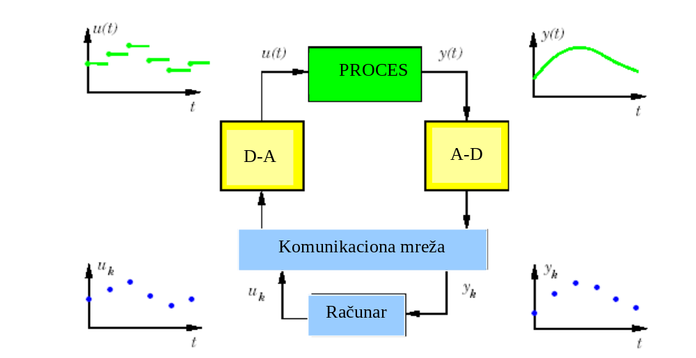
2. DISKRETIZACIJA KONTINUALNIH SIGNALA
U digitalnim sistemima se upravljanje ostvaruje pomoću digitalnog procesora: mikrokontroler, PLC, računar (PC).
Ugrađeni sistemi (embedded systems) upravljanje ugrađeno u mikroprocesor.
Katedra za automatiku/ ETF-BL

Slide 2
Diskretizacija kontinualnih signala /II
Uzorci kontinualnog signala se zamjenjuju nizom brojeva (vrijednosti
signala u određenim vremenskim trenucima).
Digitalni signali su diskretni u vremenu i po nivou
Diskretizacija je zamjena kontinualne funkcije vremena f(t) nizom {f (t_{k}): k є Z} (ako se zanemari diskretizacija po nivou).
Trenuci diskretizacije se najčešće periodično ponavljaju sa periodom T (frekvencija odabiranja f_{S}=1/T[Hz]), pa je t_{k}=kT
Postoje sistemi sa više brzina diskretizacije
više-procesorki sistemi,
sistemi sa hijerarhijom u više nivoa
Katedra za automatiku/ ETF-BL

Slide 3
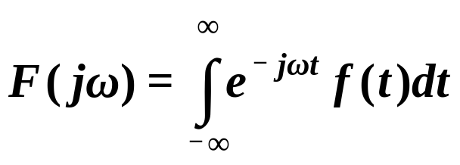
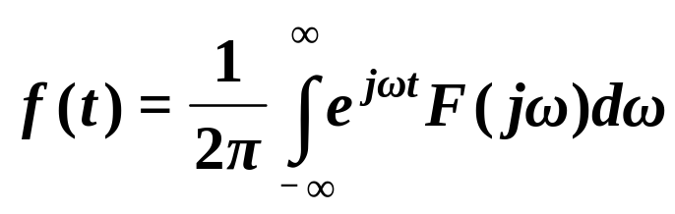
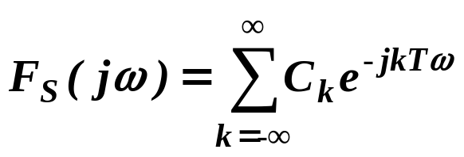
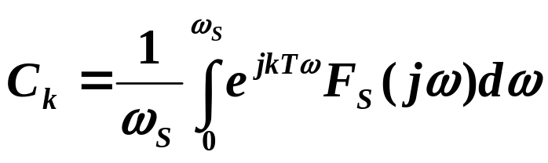

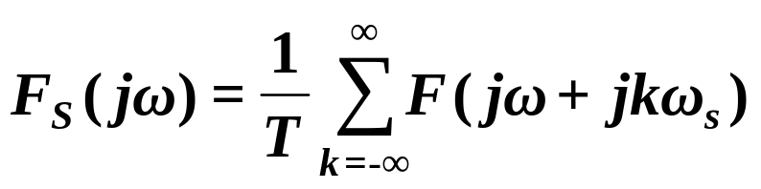
“Lažne” frekvencije
Furijeova i inverzna Furjeova transformacija kontinualne funkcije
vremena f(t) su:
;
Za diskretnu funkciju vremena f(kT) je:
; ; .
Veza funkcija F(jω) i F_{s}(jω):
Funkcija F_{s}(jω) je periodična sa periodom ω_{s}. Svakoj frekvencijskoj
komponenti ω (kontinualne funkcije) odgovaraju bočne komponente
spektra (diskretizovane funkcije) ω_{s} – ω , ω _{s} + ω, 2 ω _{s} – ω, 2 ω _{s} + ω, ...
Katedra za automatiku/ ETF-BL

Slide 4
Frekvencijsko preklapanje- ilustracija
f(t)
|F(ω)|
f(t)
a)
t
ω_{g}
ω
b)
|F(ω)|
T₀
c)
t
−ω_{s}
ω_{g}
ω_{s}
ω
f(t)
d)
|F(ω)|
T₀
t
−ω_{s}
ω_{g}
ω_{s}
ω
e)
f)
f(t)
|F(ω)|
T₀
g)
t
−ω_{s}
ω_{g}
ω_{s}
ω
h)
Katedra za automatiku/ ETF-BL

Slide 5
Teorema odabiranja
Kontinualni signal čija je Furijeova transformacija jednaka nuli izvan intervala (-ω_{g}, ω_{g} ) je određen na jedinstven način svojim vrijednostima u ekvidistantnim tačkama ako je frekvencija odabiranja ω_{s} veća od 2ω_{g}.
Vrijednost ω_{g} ?
Nikvistova frekvencija ω_{s} /2
Katedra za automatiku/ ETF-BL

Slide 6
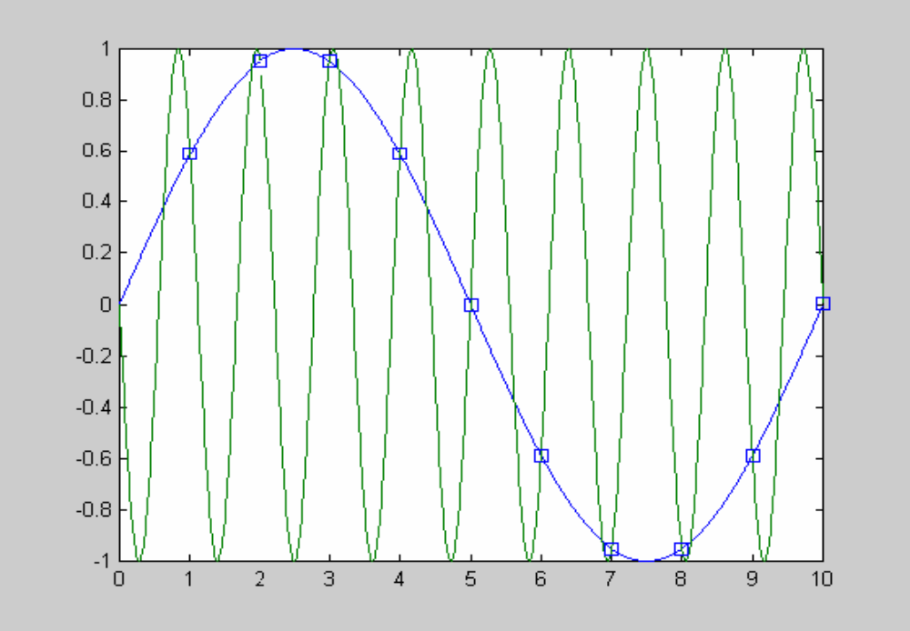
Primjer - aliasing
Kontinualni signali frekvencija 0.1[Hz] i 0.9[Hz], diskretizovani sa periodom odabiranja T=1[sek].
Iste vrijednosti odmjeraka za dva različita signala aliasing
Da li je moguće rekonstruisati signal frekvencije 0.1[Hz] ?
Da li je moguće rekonstruisati signal frekvencije 0.9[Hz] ?
Spektri diskretizovanih signala frekvencija 0.1[Hz] i 0.9[Hz] ?
Katedra za automatiku/ ETF-BL

Slide 7
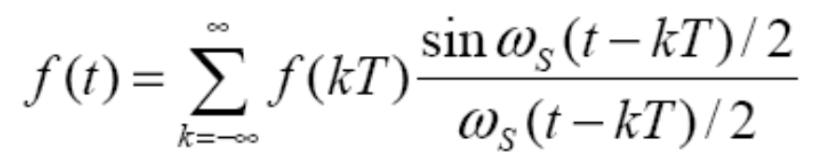
Rekonstrukcija signala
Šenonova interpolaciona formula za računanje kontinualnog signala
ω_{s} kružna frekvencija odabiranja [rad/sek].
Šenonova rekonstrukcija nije kauzalna i unosi kašnjenje pa se ne koristi u sistemima upravljanja.
Katedra za automatiku/ ETF-BL

Slide 8
Rekonstrukcija signala /II
Kolo zadrške nultog reda
Rekonstrukcija signala tipa kola zadrške nultog reda je data relacijom
f(t)=f(t_{k}), t_{k} ≤ t < t_{k+1}.
Standardni D/A konvertori funkcionišu na ovakav način.
Maksimalna greška rekonstrukcije je:
f(t), f(t_{k})
t₀
t₁
t₂
t₃
t₄
t₅
t₆
t
Katedra za automatiku/ ETF-BL

Slide 9
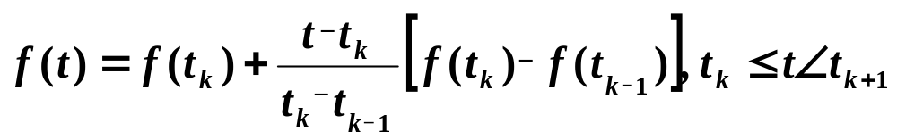
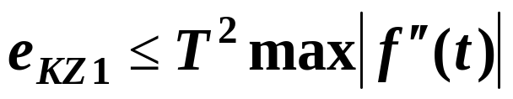
Rekonstrukcija signala /III
Kola zadrške višeg reda
Manja greška rekonstrukcije za polinome višeg reda.
Za kolo zadrške prvog reda povlači se pravac kroz posljednje dvije tačke vremenski diskretne funkcije:
Maksimalna greška rekonstrukcije je:
f(t), f(t_{k})
t₀
t₁
t₂
t₃
t₄
t₅
t₆
t
Katedra za automatiku/ ETF-BL

Slide 10
Filtriranje signala (predfiltri i postfiltri)
Korisni signali obično imaju komponente spektra za frekvencije iznad Nikvistove
Mjerni signali sadrže komponente smetnji u VF oblasti.
Prije A/D konverzije se koriste analogni filtri tipa propusnika NF.
Propusni opseg filtra ω_{P} se bira da bude nekoliko puta manji od Nikvistove frekvencije.
Poželjno što manje transporo kašnjenje filtra.
Ako je presječna frekvencija pojačanja sistema veća od ω_{P} /10 tada se u sintezi regulatora mora uzeti u obzir i dinamika predfiltra.
U sistemima koji imaju slabo prigušene oscilatorne modove, poslije D/A konvertora često se umeće odgovarajući analogni postfiltar.
Katedra za automatiku/ ETF-BL

Slide 11
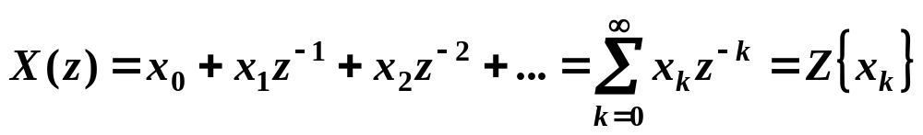

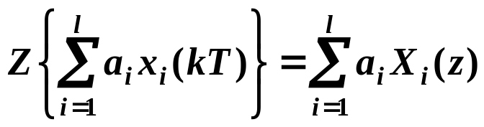
Z- transformacija
Z- transformacija diskretnog niza {x₀ , x₁ , x ₂ …} je definisana prema:
gdje je z kompleksna promjenljiva Z- trasformacije.
U DSU x_{k} (k=0,1,2…) su vrijednosti promjenljivih u diskretnim trenutcima određenim periodom odabiranja T, to jest
Osobine Z transformacije
1) Z-transformacija je linearna (vrijede principi aditivnosti i homogenosti).
Katedra za automatiku/ ETF-BL

Slide 12

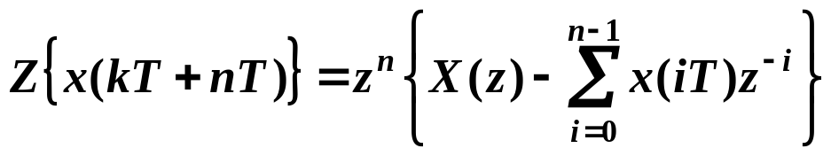
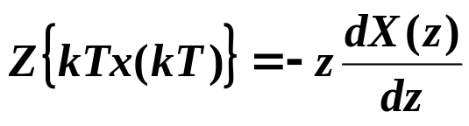
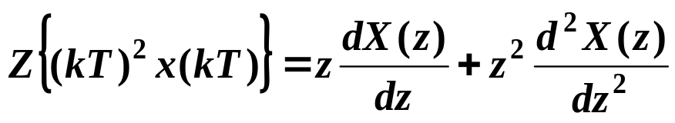
Osobine Z transformacije
2) Pomjeranje signala u vremenu desno (kašnjenje ili „integracija“ diskretnog signala). Pretpostavka x(kT)=0, za k<0:
3) Pomjeranje signala u vremenu lijevo (prednjačenje ili „diferenciranje“ diskretnog signala):
4) Izvod kompleksnog lika (množenje originala stepenom funkcijom (kT)^{n} gdje je n cio broj):
Katedra za automatiku/ ETF-BL

Slide 13
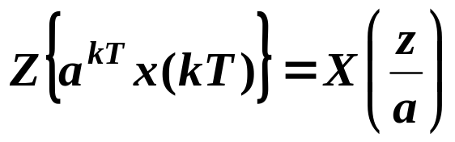
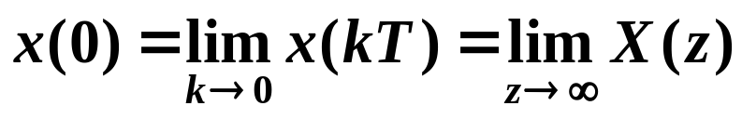
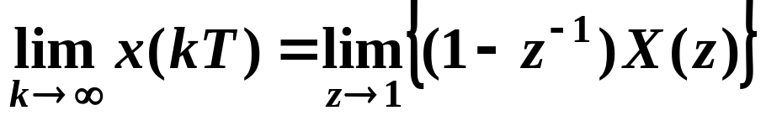
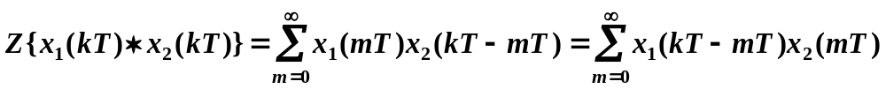
Osobine Z transformacije /II
5) Množenje signal eksponencijalnom funkcijom (skaliranje z kompleksne promjenljive) :
6) Početna vrijednost signala:
7) Krajnja vrijednost signala:
8) Konvolucija:
Katedra za automatiku/ ETF-BL

